Slide 1
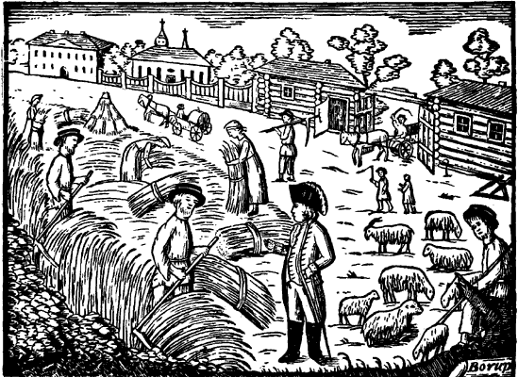
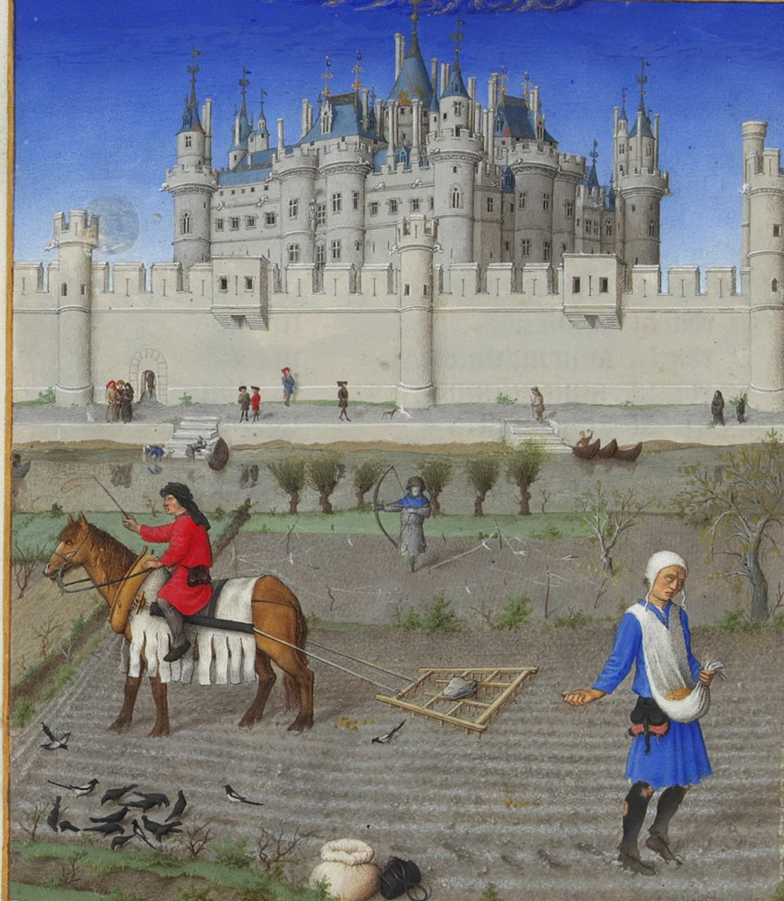
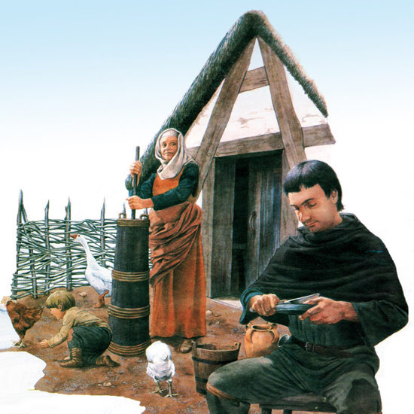

Slide 2
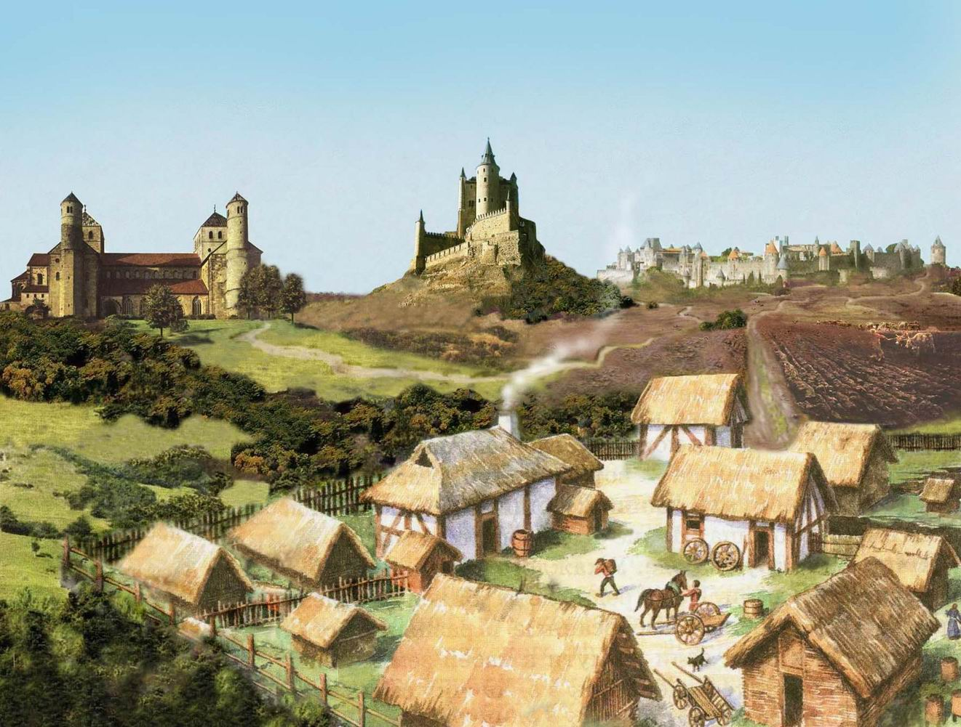
Средневековая деревня
и ее обитатели

Slide 3
«Нет земли без сеньора»
1) Что считалось самым ценным в эпоху Средневековья?
2) Кому принадлежала тогда земля?
3) Как они стали её владельцами?
4) Была ли земля у крестьян?
5) Каким образом они утратили на неё право?
6) Кто обрабатывал эту землю? На каком основании?
7) Кем являлся феодал по отношению к крестьянам?

Slide 4
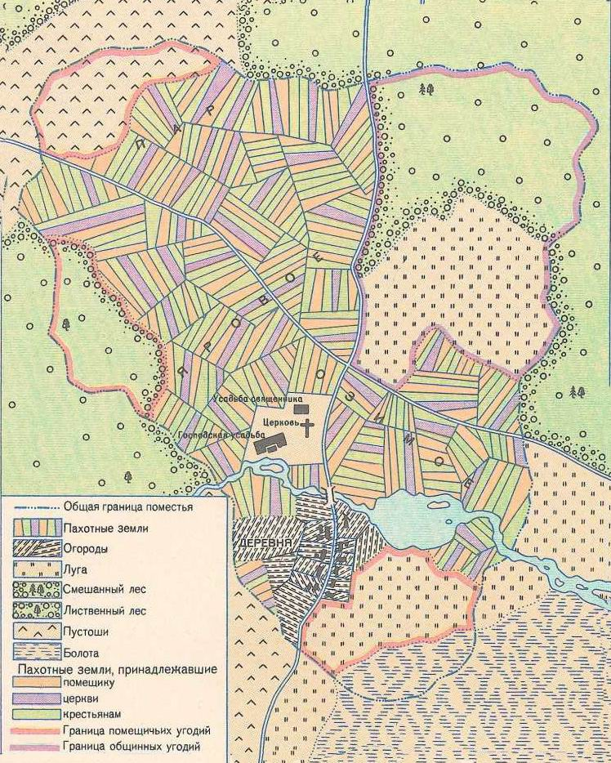
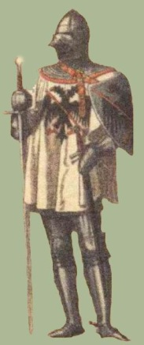
Подзаголовок слайда
деревня

Slide 5
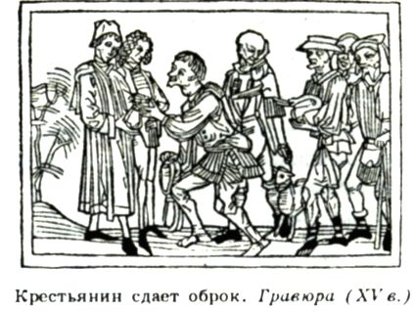
За пользование землей зависимые крестьяне должны были нести повинности (выполнять принудительные обязанности)
ОБРОК – доля продуктов, которые крестьянин был обязан отдать со своего хозяйства (надела)
БАРЩИНА – даровые работы крестьян в хозяйстве феодала (барская запашка)
Барщина

Slide 6
Задание №1.
На основании документа на стр.90 “Повинности зависимых крестьян Нормандии” попробуйте разделить повинности, которые несли крестьяне, на две группы:
БАРЩИНА | ОБРОК

Slide 7
Зависимые крестьяне
Поземельно
зависимые:
Лично
Зависимые
Наследственная передача крестьянского хозяйства;
Судебная зависимость от феодала (штрафы, телесные наказания)
Не владели своей землёй, были лично несвободными – не имели права перемещаться по желанию, передать свой надел другим людям, выполняли дополнительные работы

Slide 8
Подумайте, какие ещё поборы были с крестьян, кроме выплат феодалу?
У нас есть много нахлебников, ожидающих нашего добра…. Произвол шествует по стране и вся рыцарская спесь опирается на труд бедняков. Они грабят бедняка, богатые лорды делают это без всякого права. А потом является судебный пристав, под видом штрафов они притесняют нас, охотясь за нами. Чтобы уплатить налог королю, я продал зерно, предназначенное для посева.

Slide 9
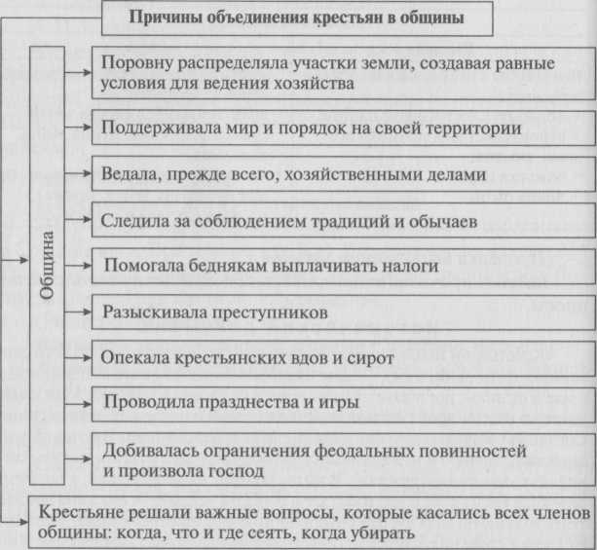

Slide 10
Вопрос: была ли необходимость у жителей сеньории что-либо покупать?
Причины:
1. Низкий уровень техники и незначительность получаемых излишков.
2. Повсеместное производство одинаковых продуктов.
Натуральное хозяйство – тип хозяйства, в котором продукты и вещи производятся не для продажи, а для собственного потребления.

